Slide 1
pubkvizpitanja.com
PUB KVIZ
Svjetsko prvenstvo u nogometu - 2026.
Ukupno pitanja: 20
Datum nastanka: 01. 06. 2026.

Slide 2
RUNDA 1
Runda 1
Broj pitanja u rundi: 20

Slide 3
PITANJE 1
Jedna od najpoznatijih utakmica nogomentnog Svjetskog prvenstva 2014. nije bila finale, nego polufinale u kojem je Njemačka potpuno razbila Brazil. Koji je rezultat te utakmice postao dio nogometne povijesti?
Kategorija: Sport

Slide 4
TOČAN ODGOVOR
7:1

Slide 5
PITANJE 2
Na Svjetskom prvenstvu 2010. godine jedan je njemački napadač svojim golovima protiv Australije, Engleske, Argentine i Urugvaja osvojio Zlatnu kopačku turnira. Iako je tada imao samo dvadeset godina, postao je jedno od velikih otkrića prvenstva. Kako se zvao?
Kategorija: Sport

Slide 6
TOČAN ODGOVOR
Thomas Müller

Slide 7
PITANJE 3
Svjetsko prvenstvo 2006. godine završilo je finalom u Berlinu između Italije i Francuske. Iako se mnogi sjećaju Zidaneova udarca glavom u Marca Materazzija, Italija je nakon jedanaesteraca osvojila svoj četvrti naslov svjetskog prvaka. Tko je bio talijanski vratar koji je tada bio jedan od ključnih ljudi momčadi?
Kategorija: Sport

Slide 8
TOČAN ODGOVOR
Gianluigi Buffon

Slide 9
PITANJE 4
Tijekom SP-a u Južnoafričkoj Republici 2010. godine, udjeljen je jedan od najpoznatijih poljubaca u povijesti sporta. Naime, jedan je španjolski nogometaš nakon osvajanja SP-a, u televizijskom prijenosu na kraju razgovora poljubio novinarku Saru Carbonero u usta. Kako se zove ovaj španjolski nogometaš?
Kategorija: Sport

Slide 10
TOČAN ODGOVOR
Iker Casillas

Slide 11
PITANJE 5
Kako se zove hrvatski nogometaš koji jedini nije zabio penal protiv Japanaca na SP u Kataru?
Kategorija: Sport

Slide 12
TOČAN ODGOVOR
Marko Markan Livaja

Slide 13
PITANJE 6
Njemačka nogometna reprezentacija je na SPu u Južnoj Africi 2010. godine, s 4-1 pregazila Englesku te ušla u četvrtfinale. Poveli su Nijemci s 2-0, Englezi smanjili na 2-1, a onda je sudačka trojka oštetila Engleze ne priznavši regularni pogodak. Naime, engleski je nogometaš tukao s dvadesetak metara, lopta je pogodila vratnicu i odbila se dobih jedan metar iza gol-crte. Pomoćni sudac to nije vidio, a glavni sudac je pustio da se igra nastavi. Nakon toga su Nijemci rutinirano priveli utakmicu kraju. Kako se zove engleski nogometaš kojem nije priznat čisti zgoditak?
Kategorija: Sport

Slide 14
TOČAN ODGOVOR
Frank Lampard

Slide 15
PITANJE 7
Kažu da brijanje nije opasno. Sa tim se ne bi složio golman koji je zbog posjekotine na nozi nastale prilikom slučajnog razbijanja boce kolonjske vode propustio SP 2002. godine. Tko je on, ako se zna da je trebao biti prvi golman svoje reprezentacije, i da je istoj mogao pomoći u četvrtfinalu SP, kojeg su nakon raspucavanja penala izgubili 5:3 od Južne Koreje?
Kategorija: Sport

Slide 16
TOČAN ODGOVOR
Santiago Canizares

Slide 17
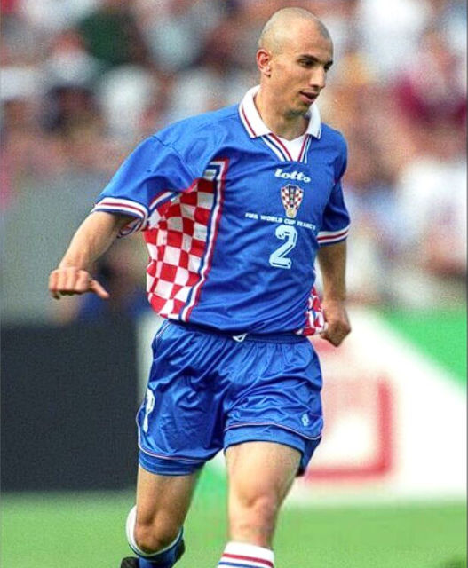
PITANJE 8
Tko je igrač sa slike ako znamo da je na Svjetskom nogometnom prventsvu 1998. u Francuskoj, nastupio u jednoj utakmici za Hrvatsku.
Kategorija: Sport

Slide 18
TOČAN ODGOVOR
Petar Krpan

Slide 19
PITANJE 9
Finale Svjetskog prvenstva 2018. godine odigrano je između Francuske i Hrvatske. Francuska je slavila 4:2, a jedan mladi napadač postao je prvi tinejdžer nakon Peléa koji je zabio u finalu Svjetskog prvenstva. Kako se zvao taj francuski igrač?
A) Olivier Giroud
B) Ousmane Dembélé
C) Kylian Mbappé
D) Nabil Fekir
Kategorija: Sport

Slide 20
TOČAN ODGOVOR
C) Kylian Mbappé

Slide 21
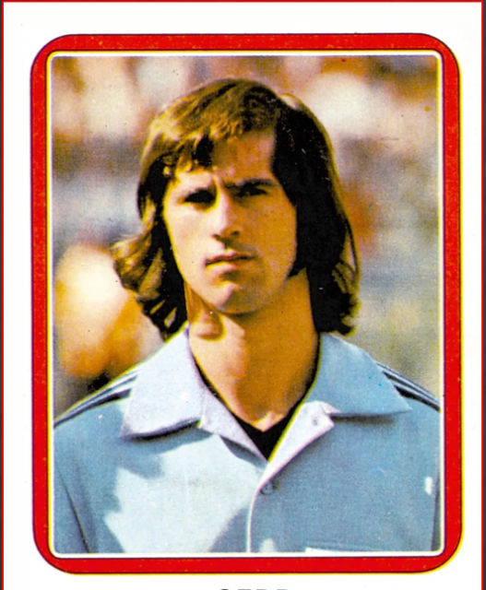
PITANJE 10
Tko je igrač sa slike, ako znamo da je igrao za Saveznu Republiku Njemačku na nogomentom Svjetskom prvenstvu 1974.
Kategorija: Sport

Slide 22
TOČAN ODGOVOR
Gerd Muller

Slide 23
PITANJE 11
Prve tjedne karijere, jedan je nogometaš proveo čisteći svlačione i tuševe. Naime, 1989., kad se pridružio AS Cannesu, udario je suigrača jer je vrijeđao njegovo porijeklo i uvjete u kojima je odrastao. O kome je riječ ako se zna da je on prvi francuski nogometaš koji je dobio crveni karton na Svjetskim prvenstvima u nogometu ?
Kategorija: Sport

Slide 24
TOČAN ODGOVOR
Zinedine Zidane

Slide 25
PITANJE 12
Na drugom Svjetskom prvenstvu u nogometu, 1934. u Italiji, na kraju su u polufinalima igrale četiri europske reprezentacije. Koja je od njih ostala bez postolja, znači, koja je od njih osvojila četvrto mjesto?
Kategorija: Sport

Slide 26
TOČAN ODGOVOR
Austrija

Slide 27
PITANJE 13
Koju je nogometnu reprezentaciju Hrvatska pobijedila u prvoj utakmici SP 2018. u Rusiji?
Kategorija: Sport

Slide 28
TOČAN ODGOVOR
Nigerija

Slide 29
PITANJE 14
Kylian Mbappe je u finalu Svjetskog prvenstva koje se 2022. igralo Kataru zabio tri gola. U finalima je to uspjelo samo njemu i jednom gospodinu davne 1966. godine. Tko je on?
Kategorija: Sport

Slide 30
TOČAN ODGOVOR
Geoff Hurst

Slide 31
PITANJE 15
Za čiju je reprezentaicju igrao Guiellmo Stabile,najbolji strijelac SP-a 1930?
Kategorija: Sport

Slide 32
TOČAN ODGOVOR
Argentinu

Slide 33
PITANJE 16
Ako se zbroje brojevi Ivana Perišića i Dejana Lovrena sa dresova hrvatske nogometne reprezentacije na zadnjem Svjetskom prvenstvu, dobit će se broj trećeg igrača. Kako se on zove?
Kategorija: Sport

Slide 34
TOČAN ODGOVOR
Luka Modrić

Slide 35
PITANJE 17
Emi Martinez je osvojio nagradu Zlatna rukavica kao najbolji golman ovog SP (2022.). Tko je dobio ovu nagradu na SP održanom prije četiri godine u Rusiji?
Kategorija: Sport

Slide 36
TOČAN ODGOVOR
Thibaut Courtois

Slide 37
PITANJE 18
Na SP 2018., Hrvatska je u grupi bila sa tri nogometne reprezentacije. Jedna od njih je bila Argentina. Koje su preostale dvije?
Kategorija: Sport

Slide 38
TOČAN ODGOVOR
Island i Nigerija

Slide 39
PITANJE 19
Na Svjetskom prvenstvu 1970. u Meksiku, gospodin nadimka El Lobo postaje kao prvi ikad svjetski prvak i kao igrač, i sad, kao trener. Kako se on zove ako se zna da je jpoš jednom, ovog puta kao tehniko reprezentacije postao svjetski prvak 1994. godine u SADu?
Kategorija: Sport

Slide 40
TOČAN ODGOVOR
MARIO ZAGALLO

Slide 41
PITANJE 20
Božja ruka je definitivno trenutak koji je obilježio Svjetsko prvenstvo u Meksiku 1986. godine. Ova priča ima dva sudionika. Maradonu, koji je izigrao sva pravila sporta i engleskog golmana koji je s nevjericom objašnajvao sudcu što se upravo dogodilo. Tko je golman iz ove priče?
Kategorija: Sport

Slide 42
TOČAN ODGOVOR
PETER SHILTON

